Slide 1
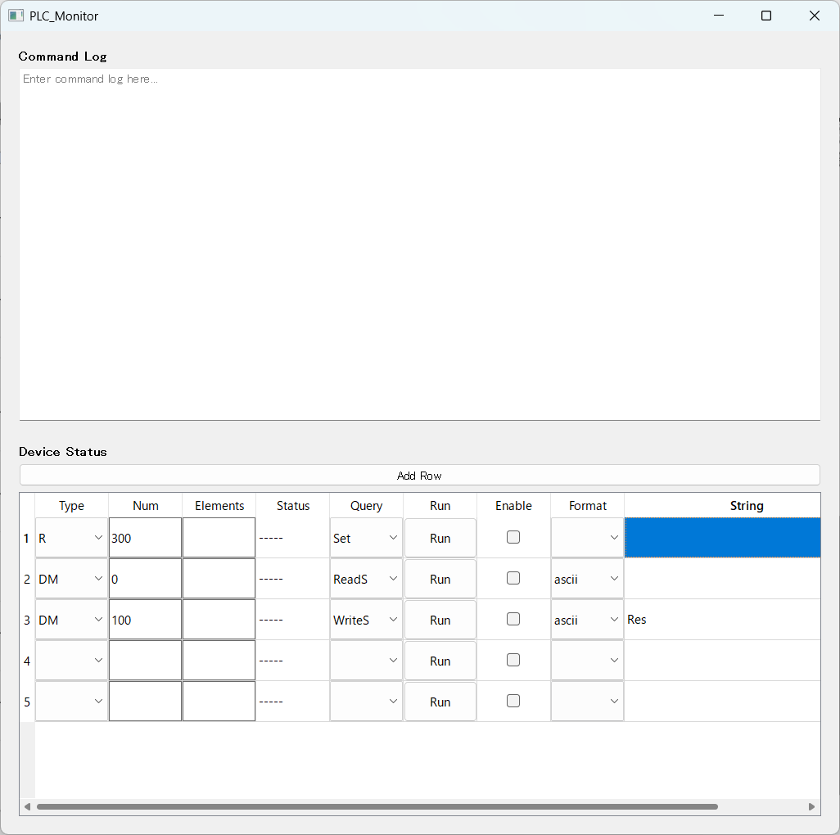
コントロールパネル(PC)
Python GUI プログラム
CPUユニット (PLC KV-8000)
制御プログラム(ラダー)
通信ユニット
(PLC KV-XL202)
通信ログ
初期化
通信処理Block
メイン処理
待機モジュール
RS-232c通信
モジュール選択1
電圧測定
ソースメータ
(Tektronix 2400s)
PLCデバイス値モニタ
ソケット通信
電流測定
モジュール選択2
抵抗測定
基盤プログラムを作成でき、当初の目標を達成できた

Slide 2
Control Panel(PC)
Python GUI Program
CPU Unit (PLC KV-8000)
Control Program(Ladder)
Communication Unit
(PLC KV-XL202)
Communication Log
Initialization
Function
Initialize the used device
Check Status
of KV-XL202
Communication Function
Every-scan Module
(Main Process)
Standby Module
(Call Function)
RS-232c Communication
Parameter Checker
Set Voltage Mode
Source Meter
(Keithley 2400s)
PLC Controller
Set Current Mode
Module Selector 1
Module Manager 1
Socket
Communication
Set Resistance Mode
Module Selector 2
Check Loging Trg
Measure and Read Func
Manual Communication

